Slide 1
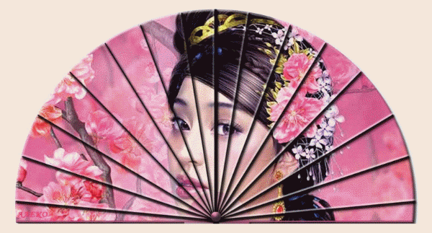
Момотаро, або Хлопчик-персик
Бойко І.М.
Для 5 кл..
Японська народна казка

Slide 2
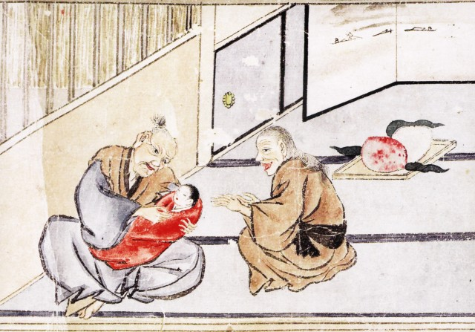
Про що мріяли дід та баба?
  Про хлопчика
Чим займалось подружжя?
  Дід збирав хмиз, баба прала білизну

Slide 3
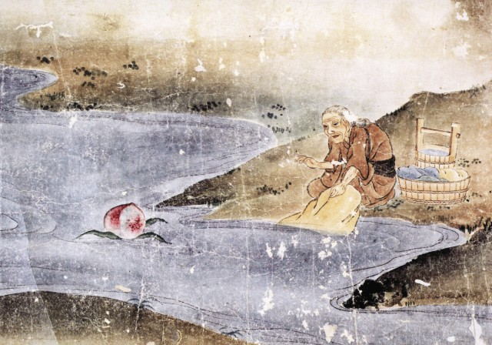
Звідки ж узявся у старих хлопчик ?
  З персика

Slide 4
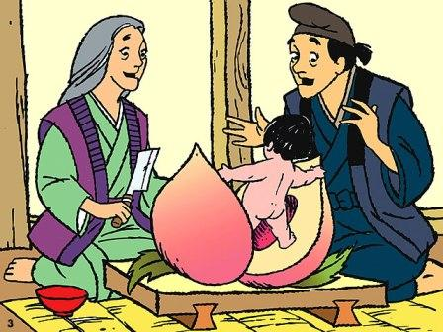
Як ріс хлопчик?
  Момотаро ріс як на дріжджах: з'їсть одну чашку рису — стає вищим, з'їсть другу — стає ще вищим. По недовгім часі він перетворився у прегарного юнака.

Slide 5
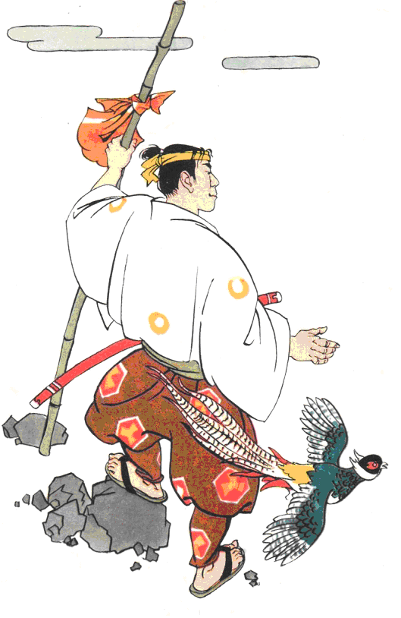
Куди вирішив відправитись хлопець?
  Баба спекла хлопцеві найбільших у Японії смачних коржів, а дід подарував йому хустину — зав'язувати голову, щоб піт не стікав на чоло, шаровари і меч.

Slide 6
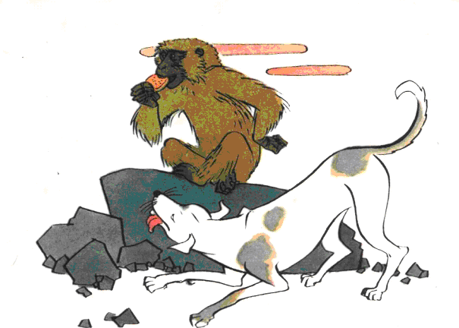
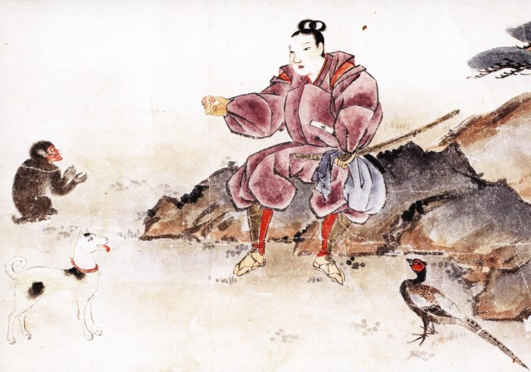
Хто ще захотів іти разом з Момотаро?
  Пес
  Фазан
  Мавпа

Slide 7
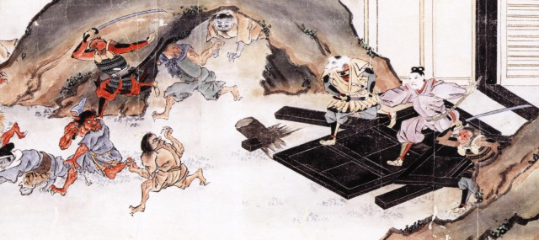
Хто охороняв вхід до острова Чудовиськ?
Хто допоміг Момотаро проникнути на острів?
  Перед великою чорною брамою стояв вартовий — червоношкіре чудовисько.
  Фазан злетів у повітря і видзьобав йому око. А тим часом мавпа перестрибнула через браму і відсунула засув.

Slide 8
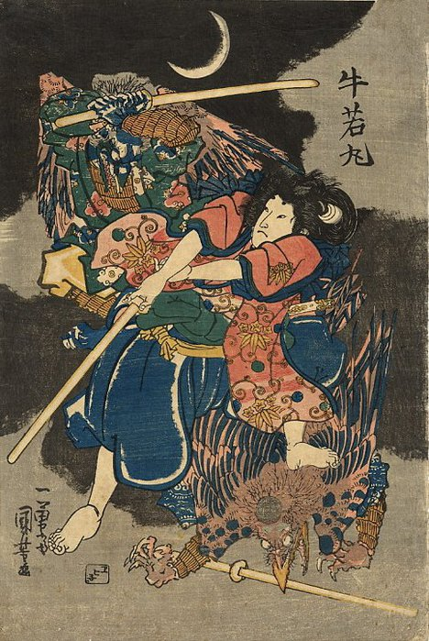
Як Момотаро переміг чудовиськ?
  Та фазан кинувся дзьобати їм очі своїм довгим дзьобом, мавпа — дряпати обличчя кігтями, а собака — кусати за ноги.
  — Ой, болить! Рятуйте! — волали переможені чудовиська, їхній вожак упав навколішки перед Момотаро і заблагав:
  — Прошу тебе, не вкорочуй нам життя! Віднині ми перестанемо чинити людям зло. А за це віддамо тобі всі скарби.

Slide 9
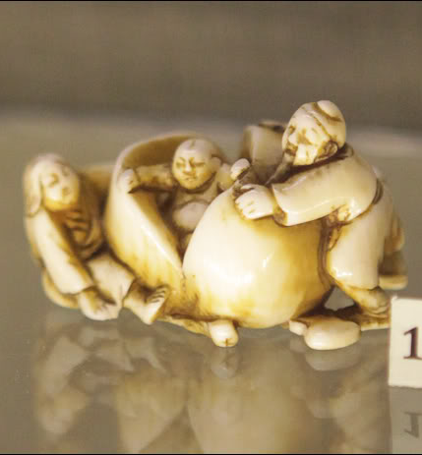
Що отримав Момотара від переможених чудовиськ?
  — Гаразд, нехай буде по-твоєму, — погодився Момотаро. Чудовиська навантажили візок скарбами, і троє слуг Момотаро притягли його в село.
  — А таки наш Момотаро найсміливіший у Японії! — раділи дід і баба, плескаючи в долоні.

Slide 10
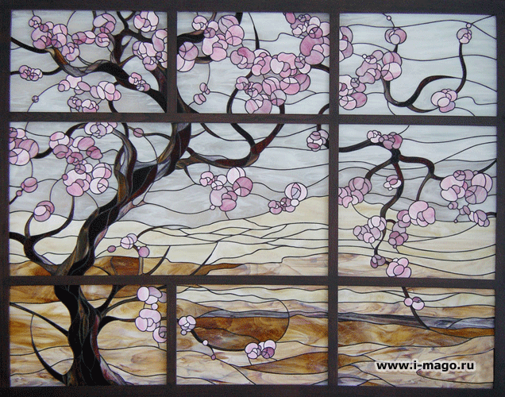
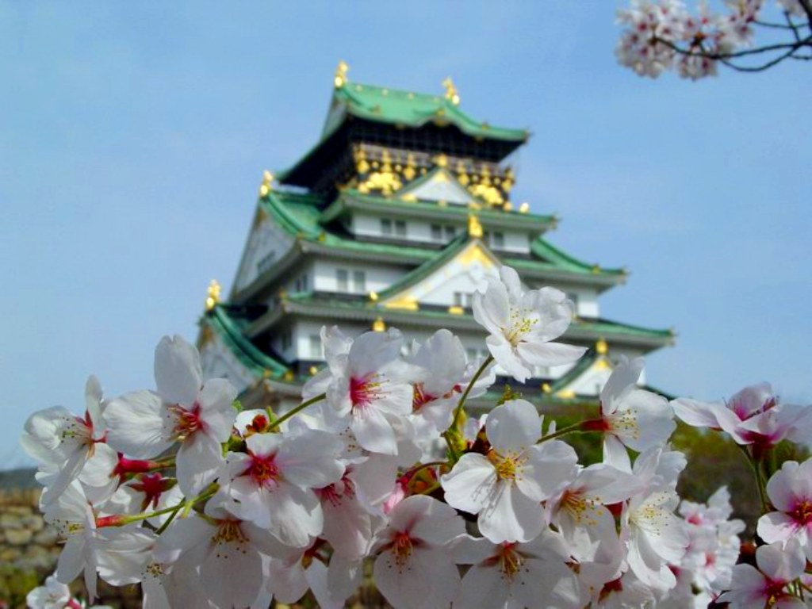
Головна думка
Чого вчить казка?

Slide 11
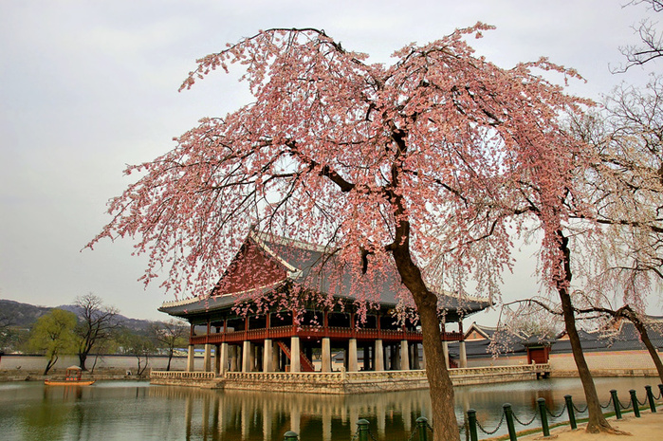
Характеристика образу Момотаро
Які риси характеру Момотаро підкреслено в казці?
Чому тварини рада допомагають Момотаро?

Slide 12

Національний колорит казки
Що таке “національний колорит”?
Розкажи про національний колорит цієї казки

